Slide 1
사전 준비
수업 시작 전 준비 사항
준비 1
준비 2
강의자료 다운로드
Claude Desktop 설치 · 로그인
수강 신청 시 등록한 개인 이메일로 전송된 파일 다운로드
claude.ai/download에서 운영체제(Windows 10·macOS 13 이상)에 맞는 설치 파일 다운로드 후 설치. 유료 계정(Pro 이상) 로그인 필수 — 비교 실습에 쓰는 Opus는 유료 플랜에서만 선택 가능.
01

Slide 2
Grilling으로 원하는 결과를
이끌어내는 프롬프트 만들기

Slide 3
01 · 문제 진단
프롬프트를 써도 원하는 결과가 나오지 않는 이유
지시하지 않은 부분을 모델이 스스로 메우는 구조이기 때문
모호한 한 줄 지시의 예
“보도자료 어떻게 써?”
모호한 한 줄 지시
의도의 일부만 글로 전달
→
모델이 빈칸을 임의로 가정
지시 없는 부분을 스스로 결정
→
원치 않은 결과 · 환각
일반론 답변 · 사실과 다른 내용까지 생성
핵심
지시하지 않은 것은 모델에게 모호한 의도로 남는 부분 — 결국 임의 생성과 환각의 출발점.
02

Slide 4
02 · 근본 원인
혼자 작성한 프롬프트에는 빈틈이 많음
내가 아는 것
내가 모르는 것 · BLIND SPOT
프롬프트 명세에 기재 → 모델이 정확히 반영
기재되지 않음 → 모델이 임의로 생성
적힌 내용은 그대로 반영. 다만 전문가일수록 '이건 당연하지'라며 생략하는 내용이 많은 편 — 모델은 그 '당연한 것'을 알지 못함
적히지 않은 빈칸이 곧 blind spot. 모델이 스스로 채우는 과정에서 원치 않은 결과와 환각으로 연결.
Anthropic 공식 프롬프트 가이드의 같은 진단
Claude는 뛰어나지만 우리 조직의 규칙과 업무 방식은 모르는 신입 직원과 같음 — 원하는 것을 정확히 설명할수록 결과가 좋아짐
점검 방법 이 업무를 잘 모르는 동료에게 프롬프트를 보여주고 그대로 해 보게 할 것. 동료가 헷갈리면 Claude도 헷갈림
출처: Anthropic, Prompting best practices (platform.claude.com) · 2026. 10. 확인
03

Slide 5
03 · 해법
Grilling — AI가 질문을 던져 나와 AI의 이해를 일치시킴
목표
“나는 아직 대략적인 아이디어만 있는 상태야. 모델이 나에게 끝까지 질문하도록 해서, 이 문제에 어떤 관점이 더 필요하고 어떤 정보가 빠져 있는지 끌어내고 싶어.”
대략적 아이디어
막연한 출발점
grill →
구체적 이해
관점 · 정보 보강
grill →
좋은 프롬프트
그대로 실행 가능
좋은 프롬프트는 이해의 구체성에서 출발 — Grilling은 그 이해를 빠르게 끌어올리는 수단
04

Slide 6
04 · 작동 원리
질문은 묶어서 — 답은 추천과 함께 — 합의되면 종합
STEP 1
STEP 2
STEP 3
묶음 단위 질문
추천답 동반
합의 후 종합
질문을 하나씩 주고받지 않고, 지금 답할 수 있는 질문을 한 묶음(라운드)으로 물어봄
답에 따라 다음 질문 묶음이 정해짐
찾을 수 있는 사실은 AI가 직접 확인 — 사용자에게는 결정만 질문
질문마다 추천답 제시
'예'라고만 답하면 추천답이 채택되도록 질문을 구성 — 잘 모르는 질문은 '예'로 넘어갈 수 있음
더 물어볼 질문이 남지 않을 때까지 묶음 질문을 반복. 이해가 일치했다고 사용자가 확인한 뒤 최종안 생성.
05

Slide 7
05 · 설치와 사용
Skill — 자주 쓰는 작업 지시를 저장해 두고 자동으로 불러 쓰는 기능
구성
작동 방식
활용 범위
SKILL.md 파일 하나
설명과 맞으면 자동 적용
여러 AI 도구에서 같은 형식
SKILL.md 파일 하나가 기본 단위 — 참고 파일이 있으면 폴더로 묶음
맨 위에 이름·설명, 그 아래에 작업 지시 본문
평소에는 Claude가 스킬의 이름과 설명만 읽어 둠
요청 내용이 설명과 맞으면 본문 전체를 불러와 그대로 따름
Anthropic이 Agent Skills라는 공개 표준으로 발표
GitHub Copilot(VS Code)·Cursor 등 다른 AI 도구도 같은 형식 지원
grilling도 이 형식의 스킬 — 설명(description)에 'grill' 표현이 있어 대화 중 “grill” 입력 시 자동 적용
06

Slide 8
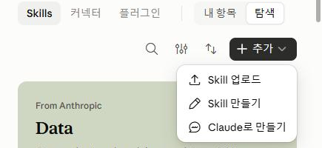
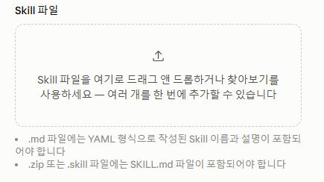
05 · 설치와 사용
설치 방법
01
설정 → 기능 → '코드 실행 및 파일 생성'의 '클라우드에서 코드 실행'이 켜져 있는지 확인 (Skills 사용에 필요)
03
02
다운로드 — 배포 강의자료의 SKILL.md 사용, 또는 아래 주소에서 Download raw file(다운로드 아이콘) 클릭
03
사용자 지정 → Skills → 오른쪽 위 '+ 추가' → 'Skill 업로드'
04
SKILL.md를 끌어다 놓거나 '찾아보기'로 선택 후 '업로드' — ZIP 압축 없이 .md 파일 그대로 가능하나 ZIP 압축해서 업로드하는 것이 일반적
04
다운로드 주소 https://github.com/mattpocock/skills/blob/main/skills/productivity/grilling/SKILL.md
07

Slide 9
06 · 실습 준비
실습에 사용할 모델 — Sonnet 기본, Opus는 비교용
기본 사용
비교용
Sonnet
Opus
간단하고 범위가 분명한 작업에 효율적. 빠른 응답과 적은 사용량 — 빠른 실습과 사용량 절약을 위한 기본 선택.
복잡하고 판단이 많이 필요한 작업에 강점. 사용 한도를 Sonnet보다 많이 씀 — 결과 차이를 확인하는 비교 용도로만 사용.
Haiku — 가장 빠르고 저렴한 경량 모델. 요약·분류 같은 대량 단순 작업용 — 이번 실습에서 제외
Fable — 가장 어려운 과제용 최상위 모델. Max 플랜 등에는 기본 포함, Pro는 별도 사용 크레딧 필요 — 이번 실습에서 제외
모델과 함께 정하는 '노력(Effort)'
답을 내기 위해 얼마나 많이 생각할지 정하는 설정 — 생각의 양과 응답 속도·토큰 사용량 사이의 균형을 맞추는 것
낮음 · 중간 · 높음 · 엑스트라 · 최대 — 높일수록 깊이 생각해 답이 충실해지는 대신 응답이 느려지고 사용량이 늘어남
08

Slide 10
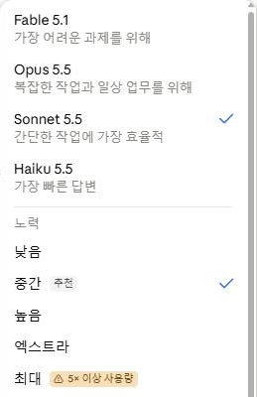
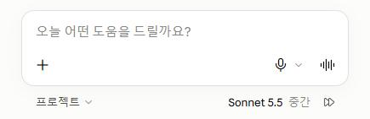
06 · 실습
모델 선택 — Sonnet으로 시작
빠른 실습 시작과 사용량 절약을 위해 Sonnet을 먼저 선택
01
입력창 아래 오른쪽의 모델 이름(지금 선택된 모델·노력 단계) 클릭 → 모델 메뉴 열림
02
목록 위쪽에서 Sonnet 5.5 선택
03
'노력'에서 '추천' 표시가 붙은 단계(중간)가 선택됐는지 확인 — 다르면 '중간' 클릭
02
04
입력창 아래 표시가 'Sonnet 5.5 중간'으로 바뀌었는지 확인
03
01
모델을 바꾸면 노력이 '추천'이 아닌 단계로 선택돼 있을 수 있음 — 바꿀 때마다 확인. Fable 5.1이 선택된 채로 보내지 않기 (Pro 플랜은 사용 크레딧 차감)
09

Slide 11
06 · 실습
KISTI가 도입한 슈퍼컴퓨터 홍보 보도자료 작성 — grill 유무 비교
아래 두 프롬프트를 각각 새 대화('새로 만들기')에서 시작해 대화를 이어가며 비교
시작 프롬프트 A · GRILL 없이
KISTI가 새 슈퍼컴퓨터를 도입했어. 보도자료 어떻게 써?
시작 프롬프트 B · 끝에 grill 추가
KISTI가 새 슈퍼컴퓨터를 도입했어. 보도자료 어떻게 써? grill
A의 예상 흐름
B의 예상 흐름
작성법 일반론 설명 · 필요한 정보는 목록으로만 요청
사실은 웹 검색으로 확인 · 결정은 묶음 질문과 추천답으로 확인
10
Notes:
강사 참고 (2026. 10. 25. Sonnet 5.5, 노력: 중간, 웹 검색 켜짐 상태로 첫 응답까지 직접 실행해 확인)
A: 보도자료 작성법 일반론(제목·리드문·본문·인용문·부가 요소·작성 팁)을 설명하고, 시스템 사양·활용 계획·원장 코멘트 방향을 알려 달라고 요청. 웹 검색은 하지 않음. 제목 예시 “KISTI, 국가 슈퍼컴퓨터 6호기 도입…연산 성능 OO배 향상”처럼 추측(6호기)과 빈칸(OO배)만 남김.
B: 응답 위 작업 표시가 이번에는 '웹 검색함'으로 나옴 — 펼치면 '스킬 불러옴 grilling' 항목이 보임. 먼저 웹 검색으로 6호기 '한강', 구축사 HPE, GPU 수량, 목표 성능 600PF, 양자컴 연계 등을 출처와 함께 정리한 뒤, 발표 주체·발표 단계·핵심 메시지·성능 표기 기준·주 독자·인용문 6개 결정을 묶어서 질문하고 각각 추천답 제시. “Q1 예, Q2 시범운영, Q3 (c)” 같은 짧은 답도 된다고 안내.
사실 검증 사례: B가 쓴 'GH200 8,694장'은 보도(바이라인네트워크 8,496장, MTN 8,500여 장)와 다름. 6호기 '한강'·HPE 구축·2026년 하반기 도입은 보도와 일치. 출처가 붙어 있어도 숫자는 확인해야 한다는 점을 짚어 줄 것.
비교 포인트는 '환각 여부'보다 '결정을 끌어내 주는가'. A는 결정을 묻지 않고, B는 결정만 묻고 사실은 스스로 찾음.
수업 전 확인: 계정의 grilling 스킬이 최신본인지 (사용자 지정 → Skills → 내 항목 → grilling. 강사 계정은 v2로 표시, 새로 올리면 v1로 표시). 웹 검색이 켜져 있는지 (꺼져 있으면 B가 사실을 찾지 못하고 질문만 함).
응답 아래 '문서 만들기' 버튼으로 결과를 문서로 만들 수 있음.

Slide 12
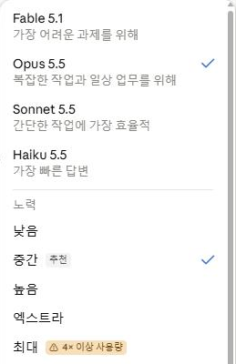
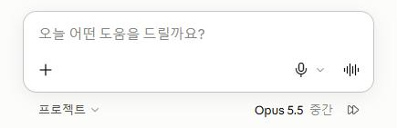
06 · 실습
모델을 Opus로 변경 — 응답 차이 확인
같은 프롬프트를 Opus로 실행했을 때 어떻게 다른지 확인
01
사이드바의 '새로 만들기'로 새 대화를 열고 입력창 아래 모델 이름 클릭
02
목록에서 Opus 5.5 선택
02
03
'노력'이 '추천' 단계(중간)인지 확인 — 엑스트라 등 다른 단계면 '중간' 클릭
04
시작 프롬프트 B(grill 포함) 입력 후 Sonnet 결과와 비교 — 첫 라운드 질문의 수·깊이, 추천답의 구체성
03
01
Opus는 Sonnet보다 사용 한도를 많이 씀 (Claude Academy 안내) — 비교 후에는 Sonnet 5.5로 진행한 B 대화로 돌아가 이어서 진행
11

Slide 13
06 · 실습 결과
같은 한 줄 요청이지만 grill 유무가 결과 퀄리티에 큰 영향
GRILL 없이
GRILL 켜고
보도자료 작성법(제목·리드문·본문 구성·인용문) 일반론 위주 답변
공개된 사실은 찾지 않음 — 제목 예시에 '6호기', '연산 성능 OO배'처럼 추측과 빈칸만 남김
시스템 사양·활용 계획·원장 코멘트 방향을 알려 달라고 요청 — 추천답 없이 사용자가 모두 채워야 함
배포 주체·발표 단계·핵심 메시지 같은 결정은 묻지 않음
먼저 웹 검색으로 공개 사실 확인 — 6호기 이름('한강')·구축사·목표 성능 등을 출처와 함께 정리
배포 주체·발표 단계·핵심 메시지·성능 표기 기준·주 독자·인용문 6개를 첫 라운드에 묶어서 질문, 각각 추천답 제시
“Q1 예, Q2 시범 운영”처럼 짧게 답해도 된다고 안내
답하면 다음 라운드(엠바고·5호기 퇴역 계획·이용 신청·문서 형식)로 넘어가겠다고 안내 — 확정 전에는 초안을 쓰지 않음
※ 2026. 10. 25. Sonnet 5.5(노력: 중간)로 첫 응답까지 실행한 결과 기준 — 모델과 시점에 따라 응답은 달라질 수 있음
※ grill로 찾아온 사실도 검증 필요 — B가 쓴 'GPU 8,694장'은 보도(8,496장·8,500여 장)와 다름. 출처가 붙어도 확인은 사용자 몫
12

Slide 14
06 · 실습
최종안을 먼저 받고 싶을 때
더 물어볼 질문이 남지 않으면 Grilling이 이해가 일치하는지 확인한 뒤 최종안 작성을 제안
그 전에 최종안을 받고 싶으면 아래 프롬프트 입력
프롬프트 예시
“지금까지 너와 대화한 것을 바탕으로 보도자료를 작성해줘. 아직 답하지 않은 질문은 추천답대로 반영해줘”
13

Slide 15
06 · 실습
재사용 프롬프트 만들기 — 다음 보도자료 작업 시에 grilling 없이 지시
Grilling을 끝까지 진행하는 데 상당한 시간이 걸림 — 비슷한 업무마다 Grilling을 새로 하면 비효율적
다음부터는 Grilling 과정 없이 바로 보도자료를 작성할 수 있도록, 대화 내용을 프롬프트로 정리해 달라고 요청
프롬프트 예시
“지금까지 대화한 내용을 바탕으로, 다음 보도자료에도 쓸 수 있는 프롬프트를 만들어줘. 매번 바뀌는 내용은 [빈칸]으로 표시해줘”
14

Slide 16
07 · 확장
완성된 프롬프트는 부서 공통 자산으로 관리
Grill로 프롬프트 고도화
한 번
→
공통 프롬프트·스킬로 등록
내부 공유
→
팀 전체가 재사용
계속
효과 1
효과 2
효과 3
일관된 품질
노하우 축적
빠른 온보딩
누가 작성해도 같은 기준의 결과물.
잘 끌어낸 질문과 구조가 부서 자산으로 축적.
신규 구성원도 빈칸만 바꿔 바로 활용.
15

Slide 17
07 · 확장
프롬프트를 스킬로 등록 — 요청만 하면 자동 적용
01
Grilling을 마친 대화에서 요청 — “지금까지 대화한 내용을 바탕으로 보도자료 작성 스킬을 만들어줘”
02
Claude가 만든 스킬 파일(SKILL.md) 저장 — 저장 버튼이 없으면 파일을 내려받아 다음 단계에서 업로드
03
사용자 지정 → Skills → '내 항목'에서 확인 — 없으면 '+ 추가' → 'Skill 업로드'로 내려받은 파일 추가
04
팀 공유 — 개인 플랜: 내 항목 → 해당 스킬 → ⋮ → '다운로드'로 받은 파일 전달 / Team·Enterprise 플랜: 동료에게 직접 공유하거나 조직 라이브러리에 게시 (조직 설정에 따라 다름)
효과 — ‘보도자료 써줘’처럼 요청 내용이 스킬 설명과 맞으면 자동 적용
처음부터 새 스킬을 만들 때는 사용자 지정 → Skills → '+ 추가' → 'Claude로 만들기'
수정은 내 항목 → 해당 스킬 → ⋮ → 'Claude로 편집'(대화로 수정) 또는 '교체'(파일로 교체)
16

Slide 18
다음 수업 준비
Visual Studio Code 설치
다음 수업 전까지 code.visualstudio.com에서 Visual Studio Code 다운로드 및 설치 완료
설치 후 실행 확인
17

